Slide 1


Deployment
Chapter 2 - Topic 6

Slide 2

Selamat datang di Chapter 2 Topic 6
online course Quality Assurance
dari Binar Academy!

Slide 3




Pengantar
Selamat datang kembali, teman-teman!
Pada topic sebelumnya, kita sudah bahas tentang Agile - Scrum.
Pada topic 6 ini, kita akan membahas tahapan deployment ke environment terakhir, yaitu production. Ini merupakan tahapan terakhir!

Slide 4
Pengantar
Di topik kali ini, kamu akan belajar beberapa poin berikut:
Jenis-jenis environment
Tahapan deployment

Slide 5
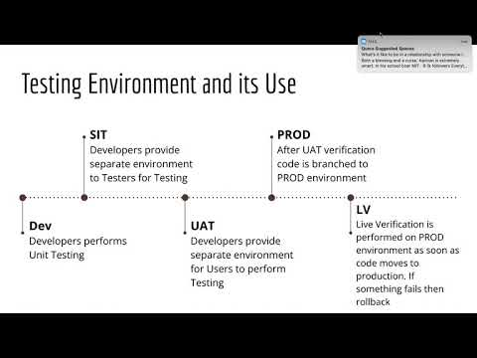
Pengantar
Mini Practice: Offline
Sebelum kita mulai belajar……
Coba tonton video kali ini untuk mengenal apa yang akan kita pelajari pada materi kali ini
Lalu, simpulkan apa yang kamu pahami dari video tentang testing environment tersebut.

Slide 6

Deployment dan Environment
Sebelum kita ulas lebih jauh peran QA dalam deployment, kita pahami dulu yuk pengertian deployment!
Deployment itu apa sih? Cuss, kita cari tahu!

Slide 7
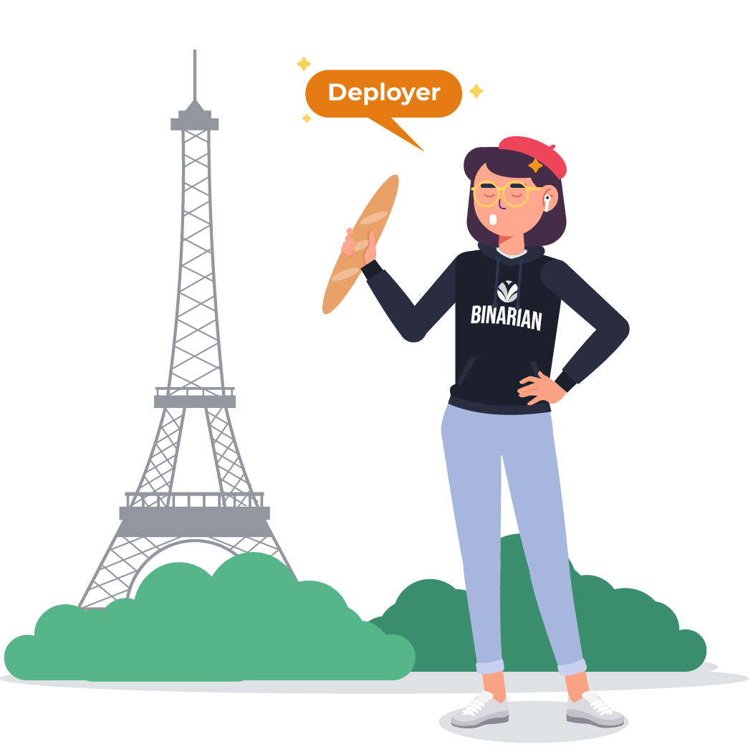
Deployment dan Environment
Pernah nggak kamu mendengar kata “deploy”?
Kata ini akan sering kita jumpai dalam pengembangan produk, misalnya “Product Deployment”.
Kata "deploy" berasal dari bahasa Perancis, yaitu “deployer” yang berarti spread, menyebar, atau mengatur secara strategis.
Kata ini biasanya sering digunakan dalam konteks strategi militer.
Sabrina dengan kostum perancis/ berada di menara epel
Bubble text : Deployer

Slide 8
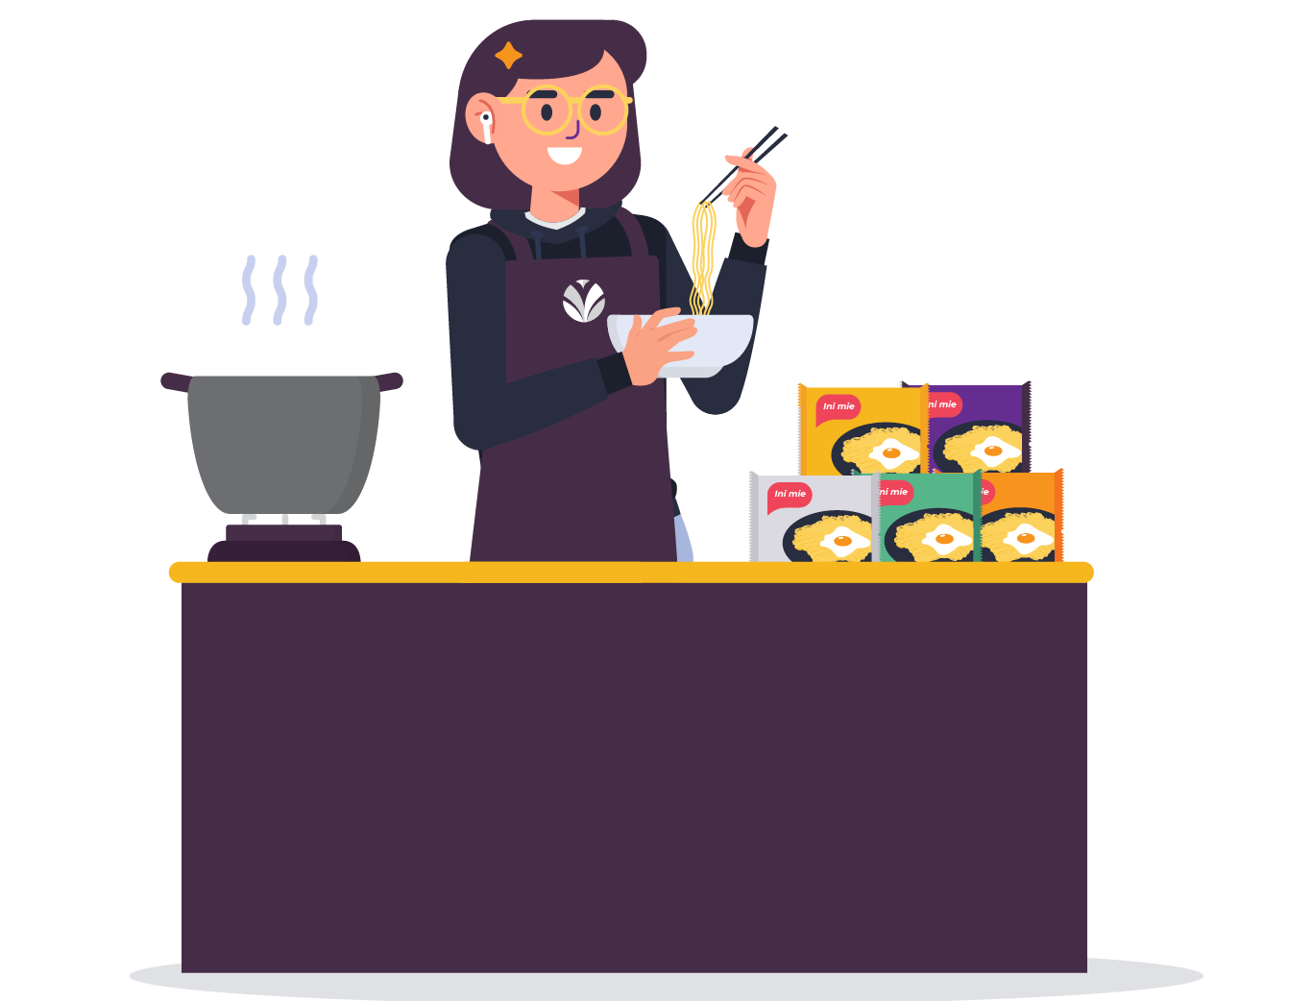
Deployment dan Environment
Deployment itu seperti serangkaian proses memasak mie
Saat kita mau menyajikan mie, banyak hal yang perlu dilakukan, kan? Mulai dari merebus mie, meniriskan, mencampur bumbu, hingga menyiapkan toping. 🍝
Nah, deployment dalam pengembangan produk juga gitu, gengs!
Deployment adalah semua proses dalam membuat perangkat lunak ataupun keras, agar berjalan dengan baik di environment-nya.

Slide 9

Deployment dan Environment
Proses-proses tersebut bisa dalam bentuk instalasi, konfigurasi, menjalankan, menguji, hingga membuat perubahan yang diperlukan.
Hal ini penting lho karena beberapa environment pengembangan produk, bisa saja memiliki konfigurasi dan spesifikasi yang berbeda sesuai kebutuhan.
Hemm, dari tadi bahas soal environment. Emangnya, environment itu apa sih?

Slide 10
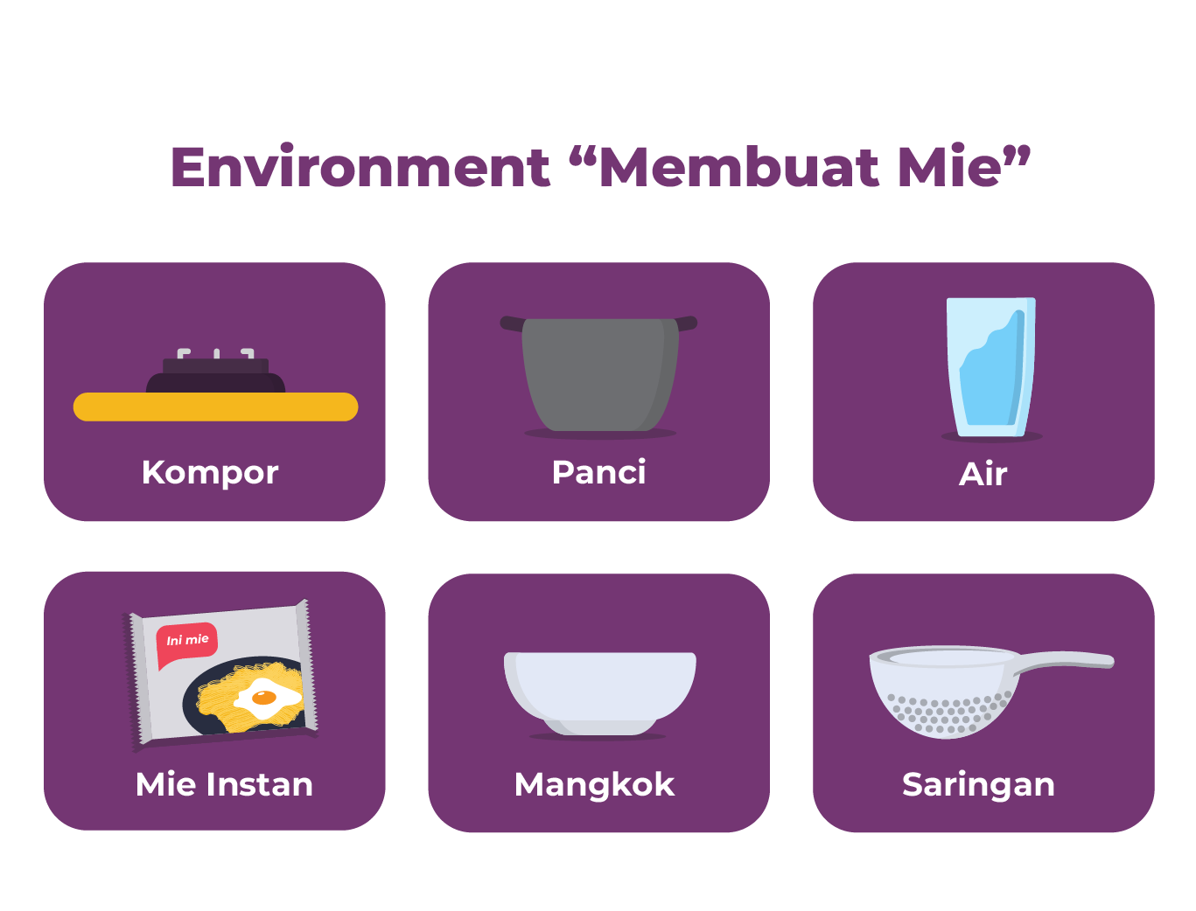
Deployment dan Environment
Ibarat support system kamu~
Simpelnya, environment itu sistem yang mendukung suatu pengembangan produk.
Environment ini bisa kita ibaratkan dengan peralatan yang digunakan untuk memasak mie, seperti kompor, panci, air, mangkuk, dan lainnya.
Dengan peralatan ini, kita bisa memasak mie agar bisa dimakan, kan?
Nah, dengan adanya sistem dan berbagai peralatan di dalam environment, produk bisa kita kembangkan dengan lancar.

Slide 11
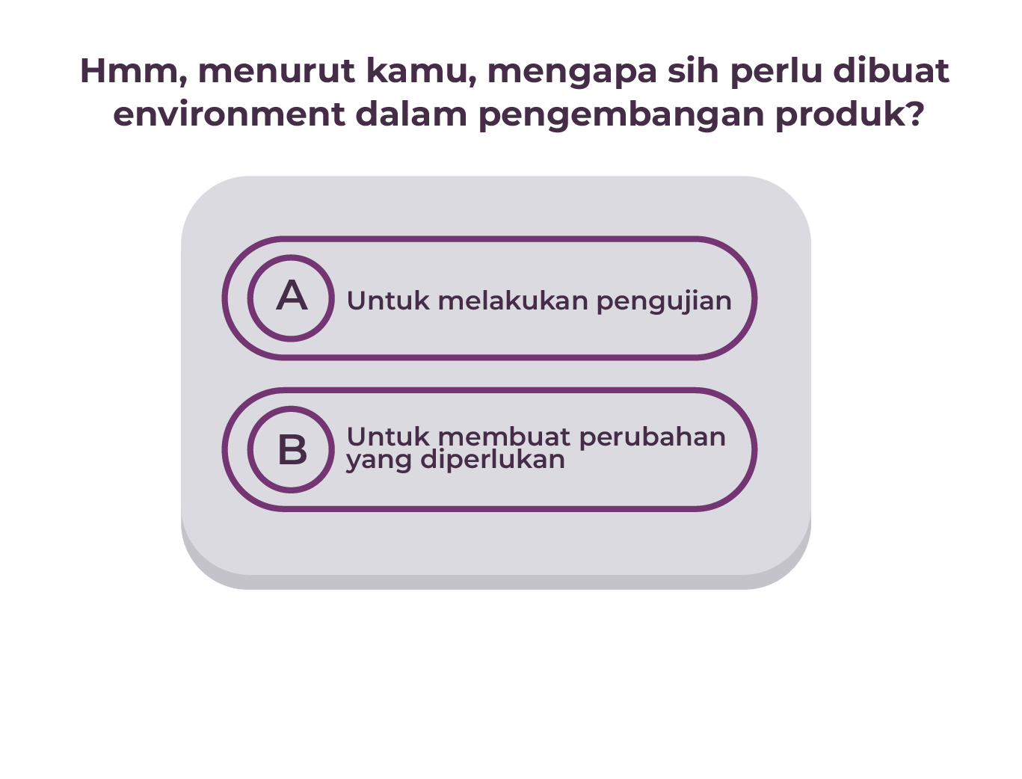
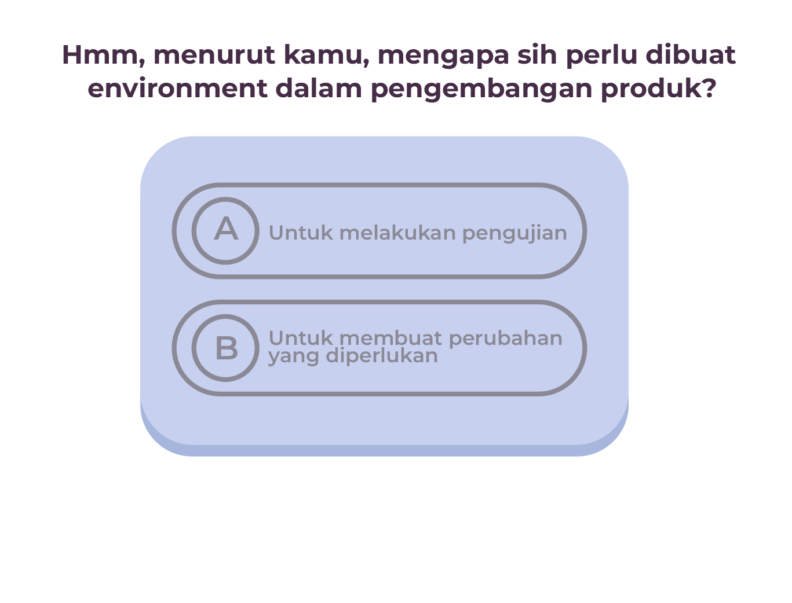
Deployment dan Environment
Notes:
Tambahan Wording untuk CMS : Sebelum lanjut, kita kuis dulu yuk!

Slide 12
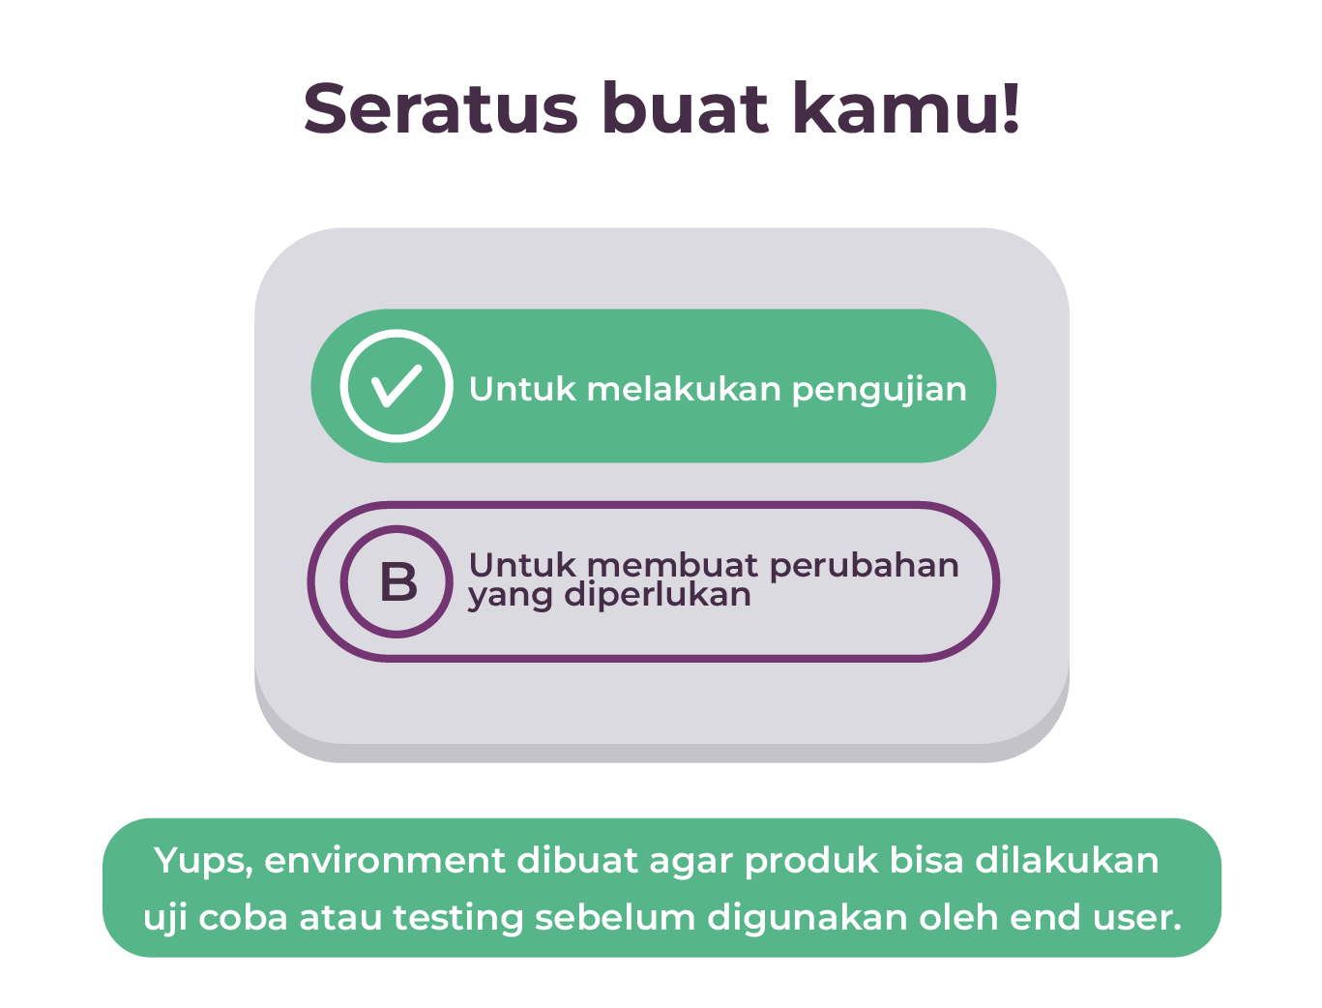
Deployment dan Environment

Slide 13
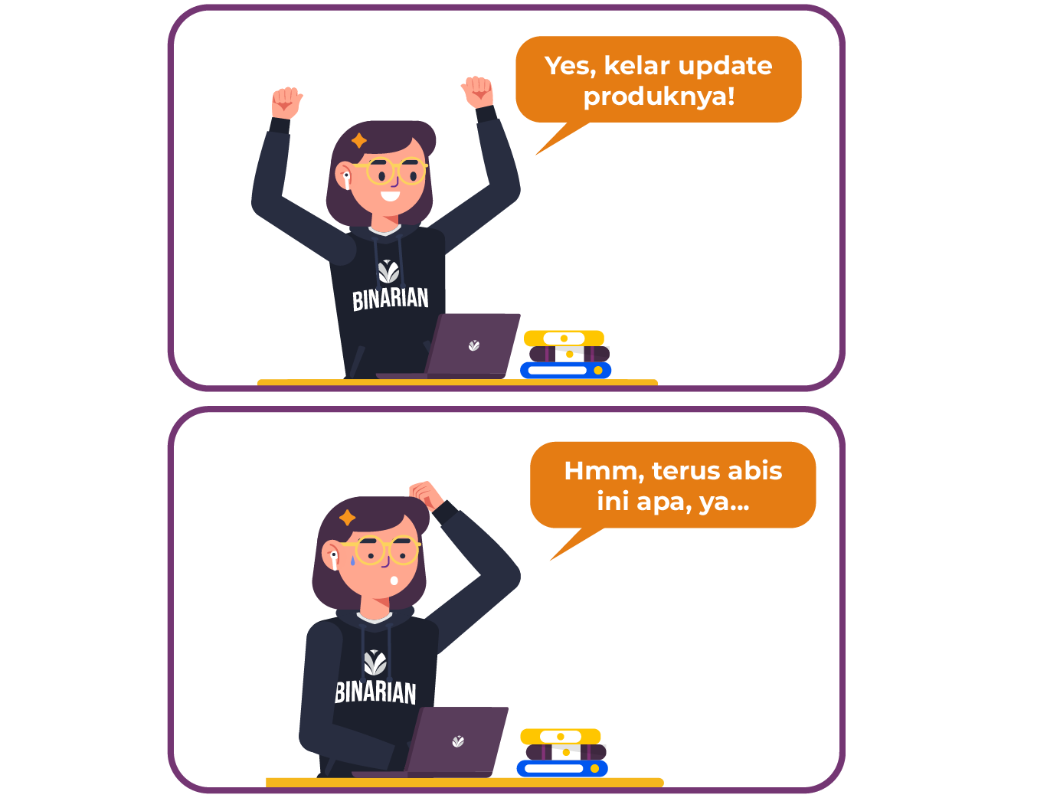
Deployment dan Environment
Bayangkan kalau dalam pengembangan produk hanya ada 2 environment, misalnya hanya ada environment developer dan environment end user (pengguna akhir).
Maka, setelah developer membuat produk atau melakukan pembaruan, tidak akan ada tahapan testing karena tidak ada environment untuk melakukannya.
Sehingga, pembaruan produk tersebut bisa saja bermasalah dan berdampak pada end user.

Slide 14

Deployment dan Environment
Makanya, kita perlu beberapa environment agar update produk bisa dites terlebih dahulu sebelum digunakan oleh end user.
Dengan begitu, kalau QA menemukan bug dari testing pada environment tertentu, environment end user tidak akan terdampak, deh~

Slide 15
Jenis-Jenis Environment
Oh iya, setiap perusahaan itu memiliki jenis environment yang beragam, yaps!
Semuanya tergantung dari kebutuhan perusahaannya masing-masing.
Tapi, kita masih bisa mempelajari yang biasa dipakai kok.
Yuk, kita cari tahu!

Slide 16
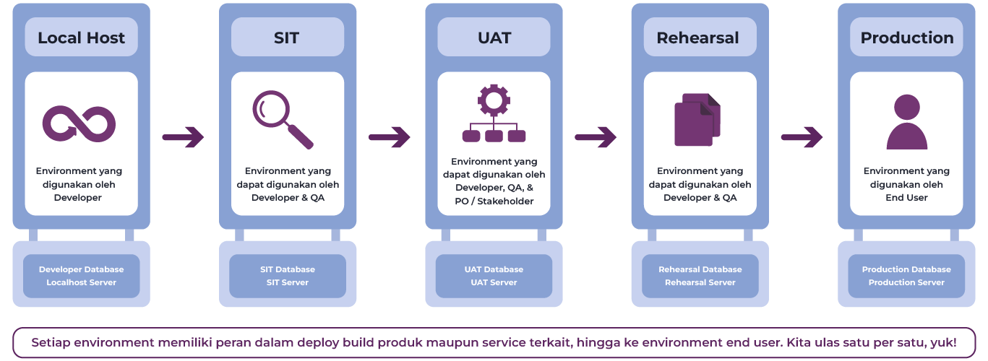
Jenis-Jenis Environment
Ada 5 jenis Environment yang harus kamu ketahui
Ada 5 jenis Environment yang harus kamu ketahui
Setiap environment memiliki peran dalam deploy build produk maupun service terkait, hingga ke environment end user. Kita ulas satu per satu, yuk!
Notes:
Tambahan Wording untuk CMS : Klik gambar untuk memperbesar ya!

Slide 17
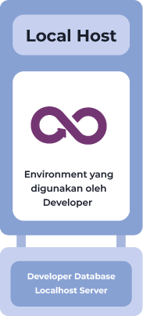

Jenis-Jenis Environment
Localhost
Environment localhost hanya bisa digunakan oleh developer dan ada di komputer developer.
Dalam environment ini, semua dependency (komponen yang saling bergantungan) diinstall di dalam komputer developer dan memiliki konfigurasi sendiri.
Tentunya, di sana ada web server, database, dan berbagai data lain yang digunakan oleh developer. QA tidak bisa melakukan testing di environment ini, yaps!
Localhost
Environment yang digunakan oleh Developer.
Developer database
Localhost server

Slide 18
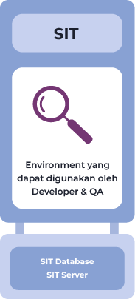
Jenis-Jenis Environment
System Integration Testing (SIT)
Environment SIT bisa digunakan oleh developer dan QA. Environment ini sudah menggunakan server sendiri dengan konfigurasi yang berbeda.
Di sini, sebagian besar data di database digunakan oleh QA meskipun developer juga bisa menggunakannya.
SIT
Environment yang dapat digunakan oleh Developer dan SQA.
SIT database
SIT server

Slide 19

Jenis-Jenis Environment
Nah, sebelum produk di-deploy ke environment berikutnya, QA bisa melakukan testing pada environment ini, gengs!
Jadi, saat kita melakukan Sprint Review, environment SIT inilah yang digunakan untuk mendemonstrasikan hasil dari sprint yang sudah berjalan.
SIT
Environment yang dapat digunakan oleh Developer dan SQA.
SIT database
SIT server

Slide 20
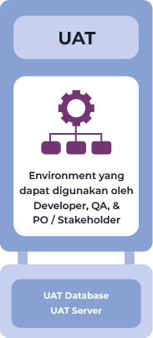
Jenis-Jenis Environment
User Acceptance Testing (UAT)
Environment UAT bisa digunakan oleh developer, QA, dan Product Owner atau Stakeholder terkait.
Di sini juga sudah menggunakan server sendiri dengan konfigurasi yang berbeda dari server environment SIT.
UAT
Environment yang dapat digunakan oleh Developer, SQA, PO/Stakeholder
UAT database
UAT server

Slide 21

Jenis-Jenis Environment
Pada environment ini, sebagian besar data dalam database digunakan oleh Product Owner atau Stakeholder terkait.
Sebelum produk di-deploy ke environment berikutnya, QA juga bisa melakukan testing pada environment ini.

Slide 22
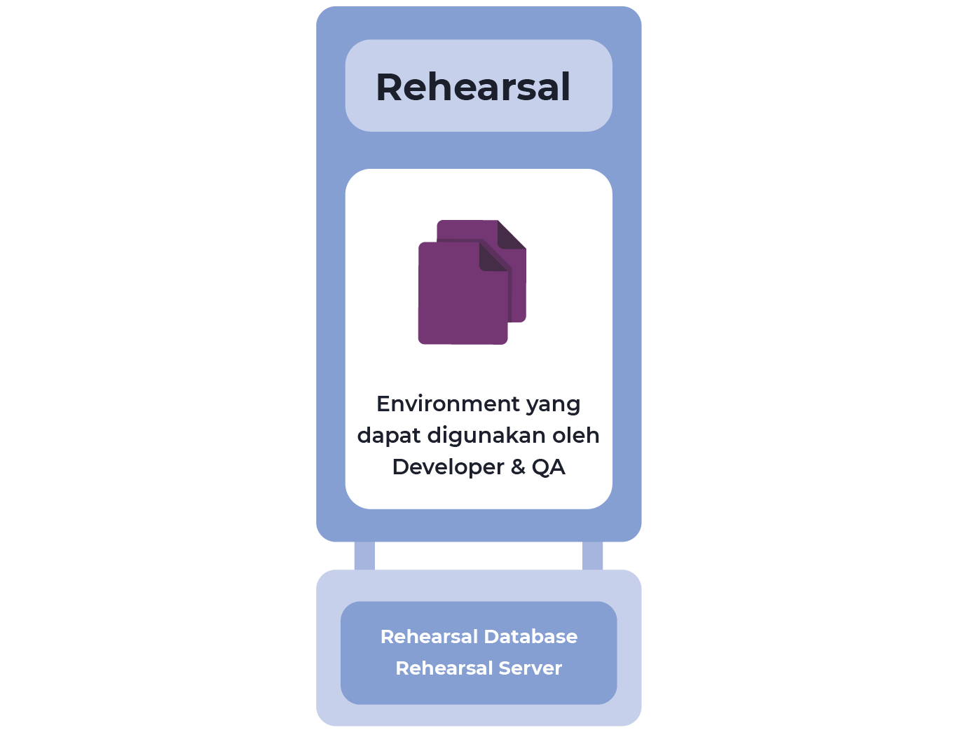
Jenis-Jenis Environment
Rehearsal atau Staging
Environment Rehearsal biasa digunakan untuk clone system (menggandakan sistem) yang ada pada environment Production.
Jadi, sistem yang ada pada environment Rehearsal akan sama persis dengan environment Production.
Tujuannya sebagai simulasi untuk melihat adanya bug sebelum sistem yang ada di environment UAT di-deploy ke environment Production.
Rehearsal
Environment yang dapat digunakan oleh Developer, SQA.
Rehearsal database
Rehearsal server

Slide 23
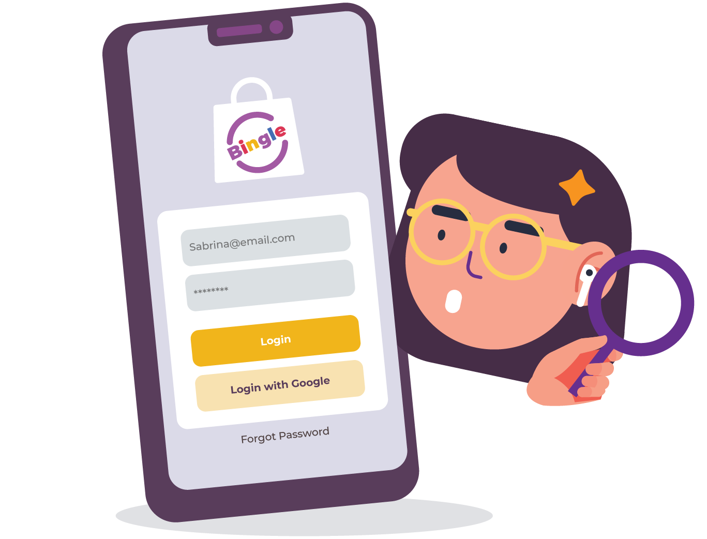
Jenis-Jenis Environment
Oh iya, pada environment ini, QA biasanya akan melakukan End to End Testing atau Smoke Testing.
Kalau ternyata tidak ada bug atau masalah lain maka deployment dilanjutkan ke environment Production atau siap dirilis!

Slide 24
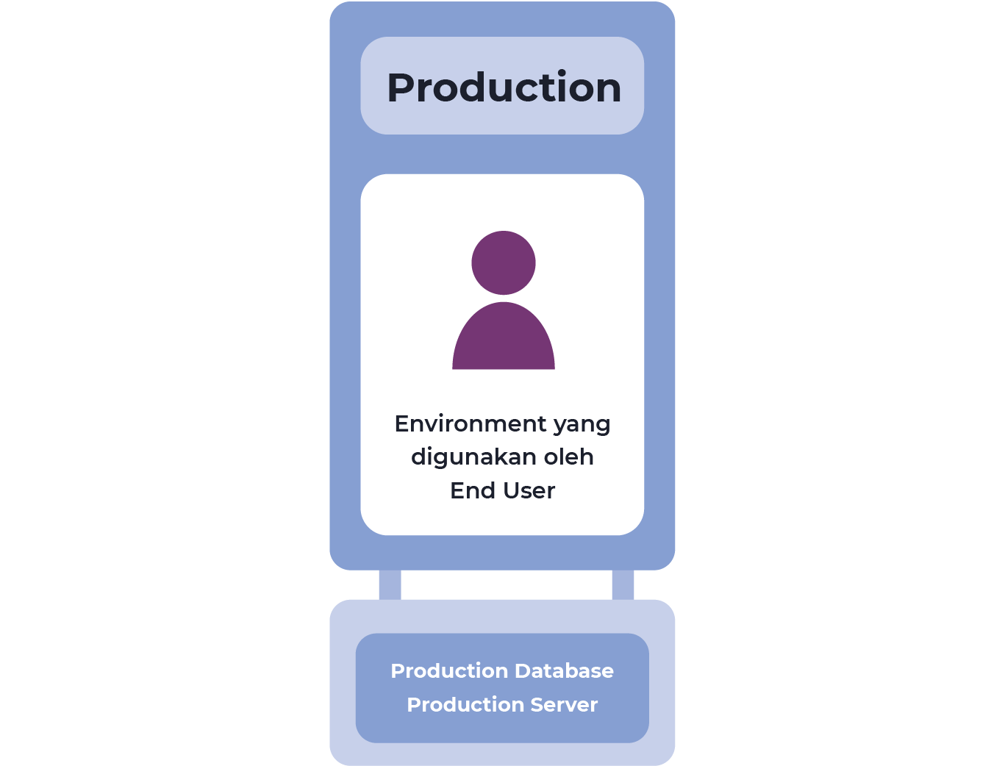
Jenis-Jenis Environment
Production
Environment Production bisa digunakan oleh End User.
Pada environment ini sudah tidak ada data-data testing. Jadi, semua data di sini adalah data sungguhan yang digunakan oleh End User.
Production
Environment yang digunakan oleh End User
Production database
Production server

Slide 25

Peran QA dalam Deployment
Sekarang, kamu pasti sudah paham sama deployment dan environment!
Terus, peran QA dalam deployment ini kira-kira bagaimana, ya?
Pagi-pagi cari teh panas, mari kita ulas!

Slide 26
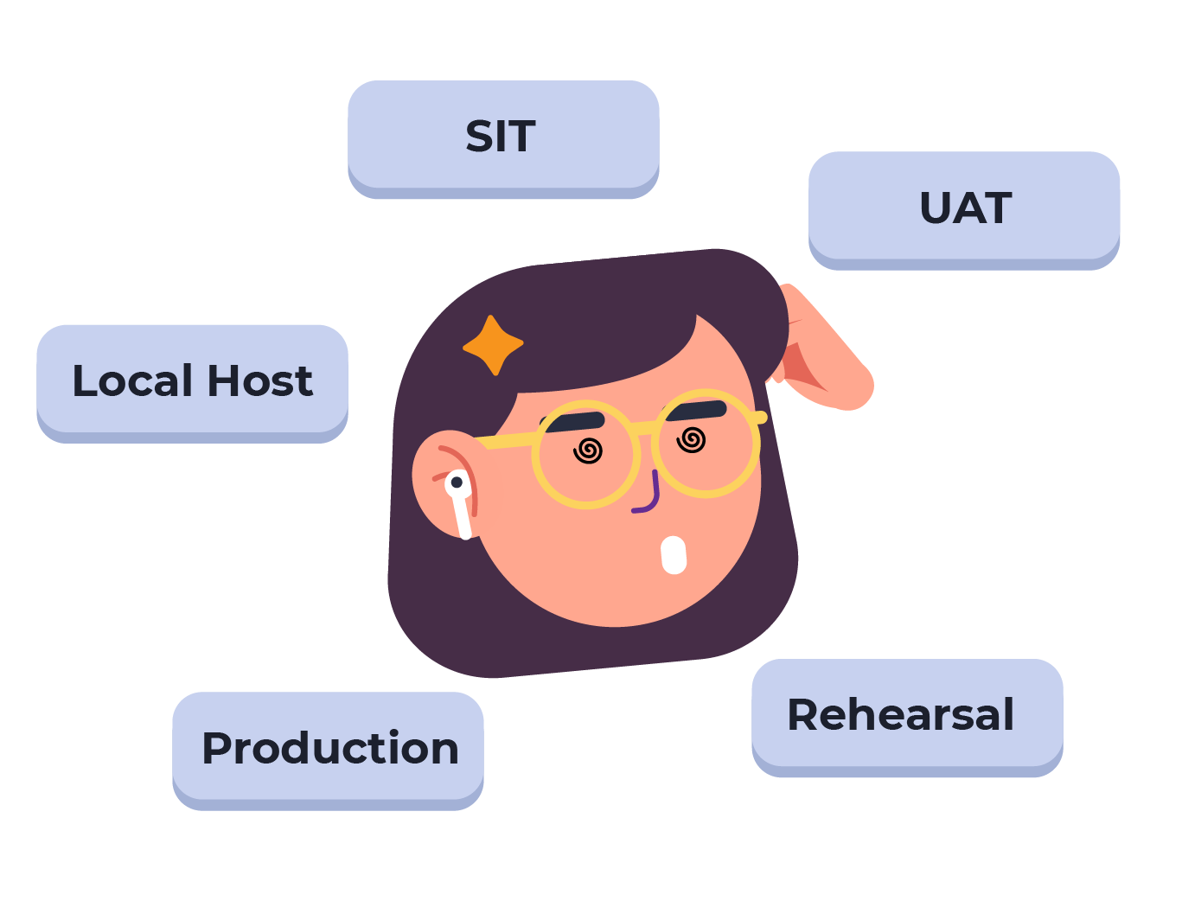
Peran QA dalam Deployment
Peran QA dalam deployment ternyata beragam lho berdasarkan setiap environment.
Dari kelima environment yang sudah kita bahas di awal, kita bisa memetakan berdasarkan bagaimana QA berperan menjadi empat bagian, antara lain:
Localhost dan SIT
UAT
Rehearsal
Production
Kita ulas satu per satu, yuk!

Slide 27
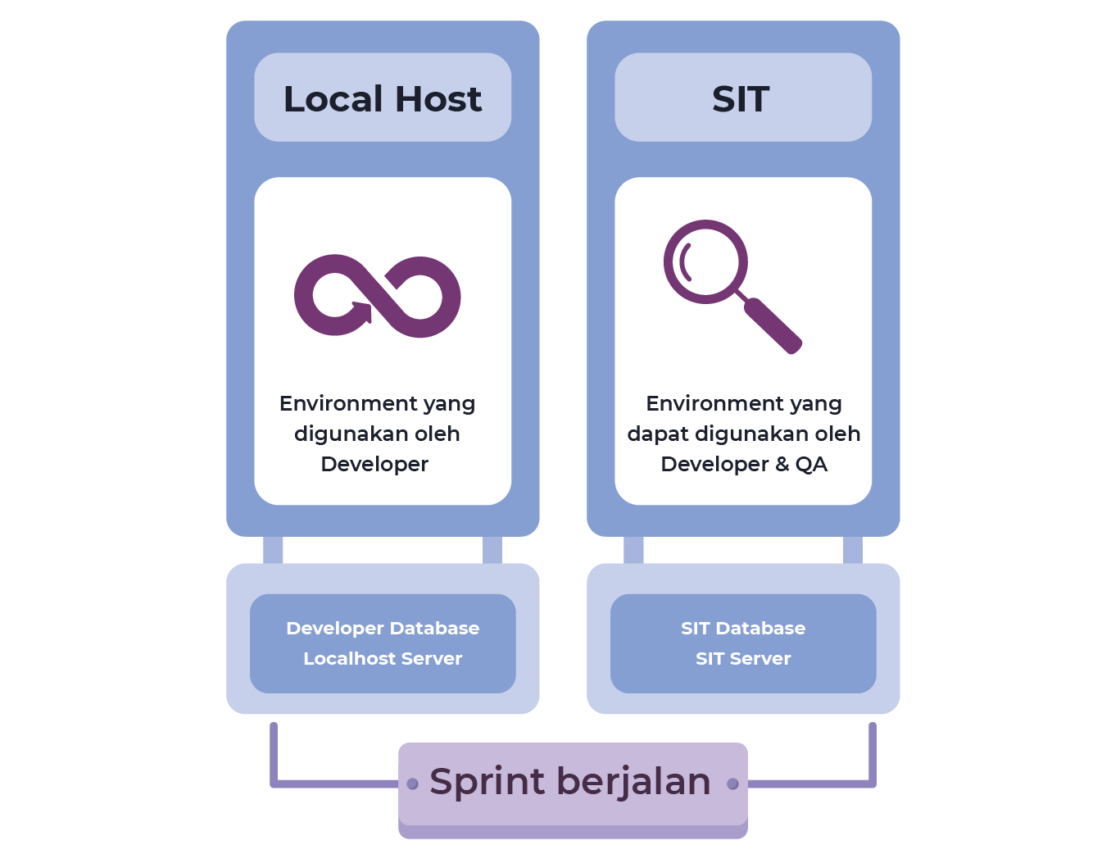
Peran QA dalam Deployment
Berikut beberapa peran QA dalam Environment Localhost dan SIT:
Selama Sprint berjalan, QA melakukan testing fitur-fitur baru dan lama.
Saat QA menemukan bug di environment SIT, QA membuat bug report agar bug segera diperbaiki developer pada environment Localhost.
Setelah diperbaiki, produk akan di-deploy ke environment SIT untuk dites ulang oleh QA.
Localhost
SIT
Environment yang digunakan oleh Developer.
Environment yang dapat digunakan oleh Developer dan SQA.
Deploy Build .apk/.ipa, Web, BE, services terkait
Deploy Build .apk/.ipa, Web, BE, services terkait
Developer database
Localhost server
SIT database
SIT server
Sprint berjalan

Slide 28
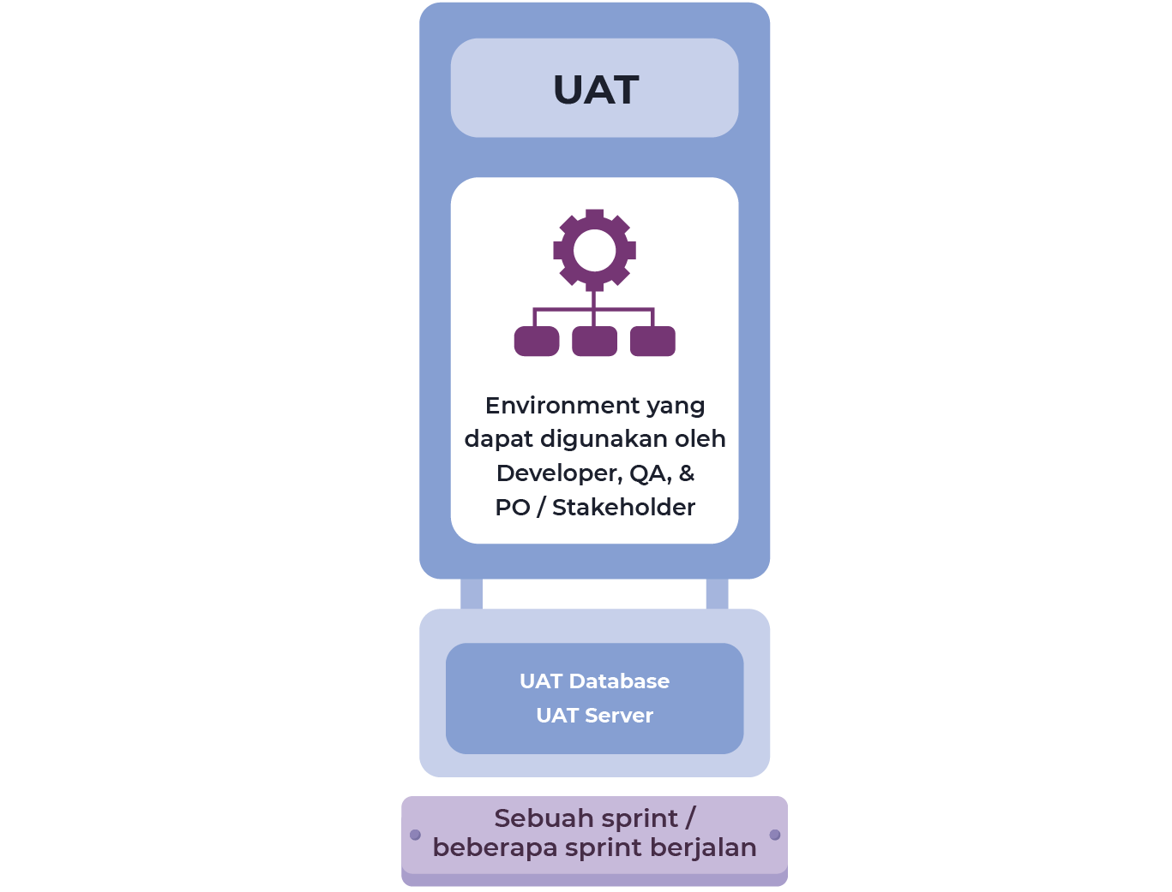
Peran QA dalam Deployment
Dalam environment UAT, peran QA antara lain:
Melakukan Smoke Testing sebelum sistem di-deploy ke environment UAT. Kalau tidak ada bug, bisa di-deploy dan dites oleh Product Owner atau Stakeholder.
Stand by (siaga) selama proses UAT dilakukan.
UAT
Environment yang dapat digunakan oleh Developer, SQA, PO/Stakeholder
Deploy Build .apk/.ipa, Web, BE, services terkait
UAT database
UAT server
Sebuah sprint / beberapa sprint berjalan

Slide 29

Peran QA dalam Deployment
Oh iya, karena setiap environment memiliki spesifikasi dan konfigurasi yang berbeda, bisa saja bug yang terjadi ternyata tidak terjadi di environment lain.

Slide 30
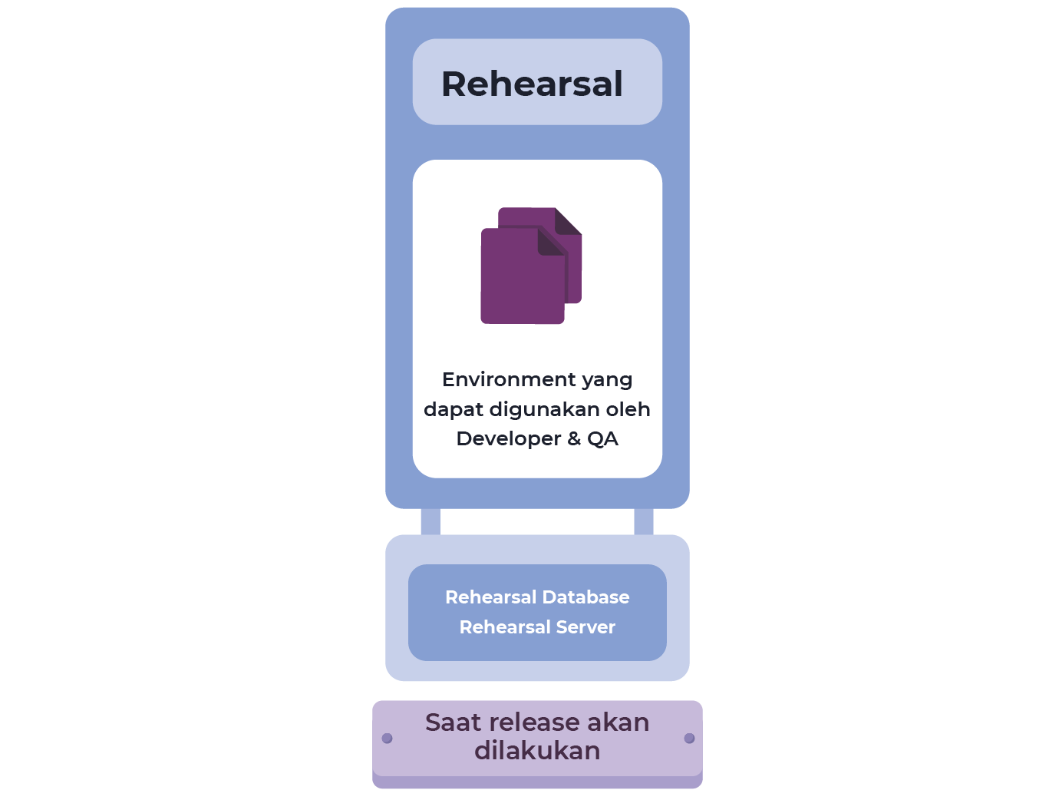
Peran QA dalam Deployment
Kalau dalam environment Rehearsal, QA berperan untuk:
Melakukan End to End Testing atau Smoke Testing di environment Rehearsal, sebelum dirilis ke environment Production.
Code Freeze (developer tidak melakukan coding untuk fitur baru, standby jika ditemukan isu) untuk developer.
Rehearsal
Environment yang dapat digunakan oleh Developer, SQA.
Deploy Build .apk/.ipa, Web, BE, services terkait
Rehearsal database
Rehearsal server
Saat release akan dilakukan

Slide 31
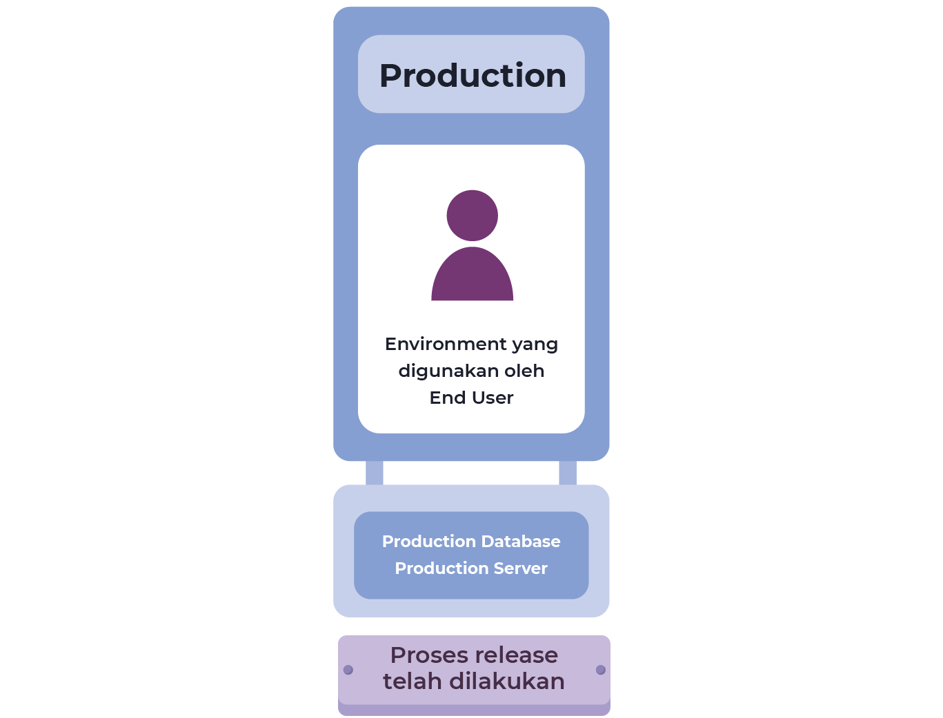
Peran QA dalam Deployment
Nah, sementara kalau di environment Production, QA berperan sebagai berikut:
Standby jika ada bug atau masalah dalam environment Production.
Jika bug ditemukan, QA bisa mengecek dengan step yang sama saat bug ditemukan oleh End User di environment UAT atau Rehearsal.
Production
Environment yang digunakan oleh End User
Production database
Production server
Proses release telah dilakukan.

Slide 32

Refleksi Belajar
Yeay! Selesai sudah materi tentang Deployment kita.
Dari testing di berbagai Environment tadi, menurut kamu di environment mana sih Software Quality Assurance akan banyak terlibat?

Slide 33

Rangkuman
Di Chapter 2 Topic 6 kali ini, kita sudah belajar tentang...
Deployment
Deployment adalah semua proses dalam membuat perangkat lunak ataupun keras, agar berjalan dengan baik di environment-nya.
Environment
environment itu sistem yang mendukung suatu pengembangan produk

Slide 34
Rangkuman
Di Chapter 2 Topic 6 kali ini, kita sudah belajar tentang...
Deployment
Deployment adalah semua proses dalam membuat perangkat lunak ataupun keras, agar berjalan dengan baik di environment-nya.
Environment
environment itu sistem yang mendukung suatu pengembangan produk

Slide 35
Rangkuman
Jenis-jenis Environment
Local Host
SIT
UAT
Rehearsal
Production

Slide 36
Referensi
Kita sudah belajar banyak hal nih, biar makin mantep, yuk baca juga referensi ini!
Apa itu Deploy?
Pentingnya QA Environment
Apa yang harus diketahui QA tentang Proses Manajemen Rilis dan Deployment

Slide 37

Penutup
Well done! Kamu udah berhasil menyelesaikan Chapter 2 Topic 6!
Pada topic berikutnya, kita akan belajar tentang API testing berbasis GUI, yaps!
Sampai jumpa pada Chapter 3, gengs!

